Slide 1
عنوان: بررسی ارتباط بین پارامترهای کمی مستخرج از آنالیز رادیومیکس تصاویر اسکن قلب و اکوکاردیوگرافی جهت تشخیص عوارض قلبی پس از کمورادیوتراپی بیماران مبتلا به سرطان پستان چپ با استفاده از الگوریتم های یادگیری ماشین
به نام خدا
مجریان طرح:
دکتر آذین علیزاده اصل
دکتر احمد بیطرفان رجبی
ارائه دهنده: امین طالبی

Slide 2
مقدمه
سرطان پستان شایع ترین سرطان در بین زنان جهان می باشد
عوارض قلبی پس از شیمی درمانی – رادیوتراپی سرطان پستان
کاهش EF، کاهش GLS، نقص در پرفیوژن میوکارد، التهاب پریکارد
ضرورت انجام مانیتورینگ قلبی قبل درمان، حین درمان و پس از پایان درمان به صورت دوره ای
مهمترین روش های تصویربرداری بررسی عوارض قلبی:
Echocardiography ، SPECT، CMRI

Slide 3
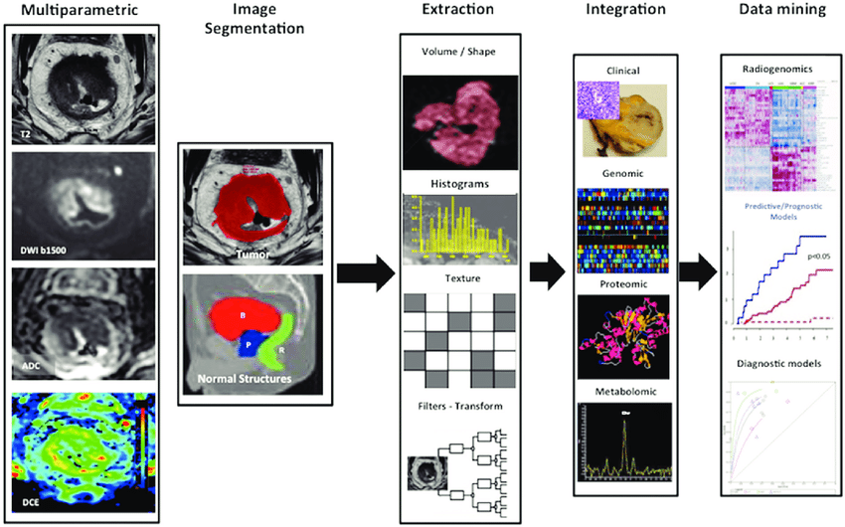
Radiomics
شاخه ای از پردازش تصویر
استخراج تعداد زیادی از ویژگی های کمی از تصاویر(ویژگی های رادیومیکس) با استفاده از الگوریتم های داده کاوی
First & Second Order Statistic Features, Texture Features, Shape Features
این ویژگی ها می توانند اطلاعاتی از بیماری را که در حالت عادی قابل تشخیص نیست را مشخص کنند

Slide 4
اهمیت یافتن ارتباط (همبستگی) بین ویژگی های تصویری در مدالیته های مختلف
هدف اصلی:
بررسی ارتباط بین پارامترهای کمی مستخرج از آنالیز رادیومیکس تصاویر اسکن قلب و اکوکاردیوگرافی جهت تشخیص عوارض قلبی پس از کمورادیوتراپی بیماران مبتلا به سرطان پستان چپ با استفاده از الگوریتم های یادگیری ماشین
فرضیات یا سوالات پژوهشی:
بین ویژگی های کمی تصاویر SPECT و اکو همبستگی وجود دارد
بین ویژگی های کمی تصاویر SPECT و خصوصیات کلینیکی تصاویر همبستگی وجود دارد
بین ویژگی های کمی تصاویر اکوکاردیوگرافی و خصوصیات کلنیکی همبستگی وجود دارد
اهداف اختصاصی:
بررسی ارتباط بین ویژگی های کمی مستخرج از تصاویر اکو و ویژگی های کلینیکی تصاویر
بررسی ارتباط بین ویژگی های کمی مستخرج از تصاویر SPECT و ویژگی های کلینیکی تصاویر
بررسی همبستگی ویژگی های کمی تصاویر SPECT و اکوکاردیوگرافی

Slide 5
انتخاب بیماران و استخراج تصاویر از PACS
Feature Extraction
Determining the correlation coefficient
Method
N=50
1
4
7
Preprocessing
Feature Selection
Testing correlation coefficient
2
5
8
Segmentation
Classification
گزارش نتایج نهایی
3
6
9

Slide 6
هزینه ها
هزینه | شرح خدمت | ردیف
20,000,000 | استخراج تصاویر بیماران از سیستم پکس بیمارستان | 1
20,000,000 | تهیه ی لیست بیماران واجد شرایط، بررسی پرونده ی اکوکاردیوگرافی بیماران و ثبت مشخصات بیماران | 2
40,000,000 | جمع هزینه ها | 3
مدت زمان اجرا: 7 ماه
مدت زمان اجرا(ماه) |  |  |  |  |  |  | فعالیت | ردیف
 |  |  |  |  |  |  | بررسی و انتخاب بیماران واجد شرایط از لیست بیماران موجود | 1
 |  |  |  |  |  |  | استخراج تصاویر اسکن قلب و اکوکاردیوگرافی از PACS | 2
 |  |  |  |  |  |  | آنالیز رادیومیکس تصاویر اسکن قلب و اکوکاردیوگرافی | 3
 |  |  |  |  |  |  | آنالیز گزارش نتایج نهایی | 4

Slide 7
با تشکر از توجه شما

